Slide 1

«Вместе в здоровое будущее!»
Подготовил
Кобозев Евгений Андеевич

Slide 2
Цель проекта:
Формирование и развитие у подрастающего поколения культуры здорового образа жизни, укрепление нравственных ориентиров и сохранения физического и духовно-психического здоровья школьников.
!

Slide 3
Задачи проекта:
Активная пропаганда здорового образа жизни;
Профилактика правонарушений;
Формирование и развитие социально-коммуникативных, творческих и организаторских навыков;
Повышение активности молодежи;
Воспитание активной жизненной позиции, ответственного отношения к своему здоровью.

Slide 4
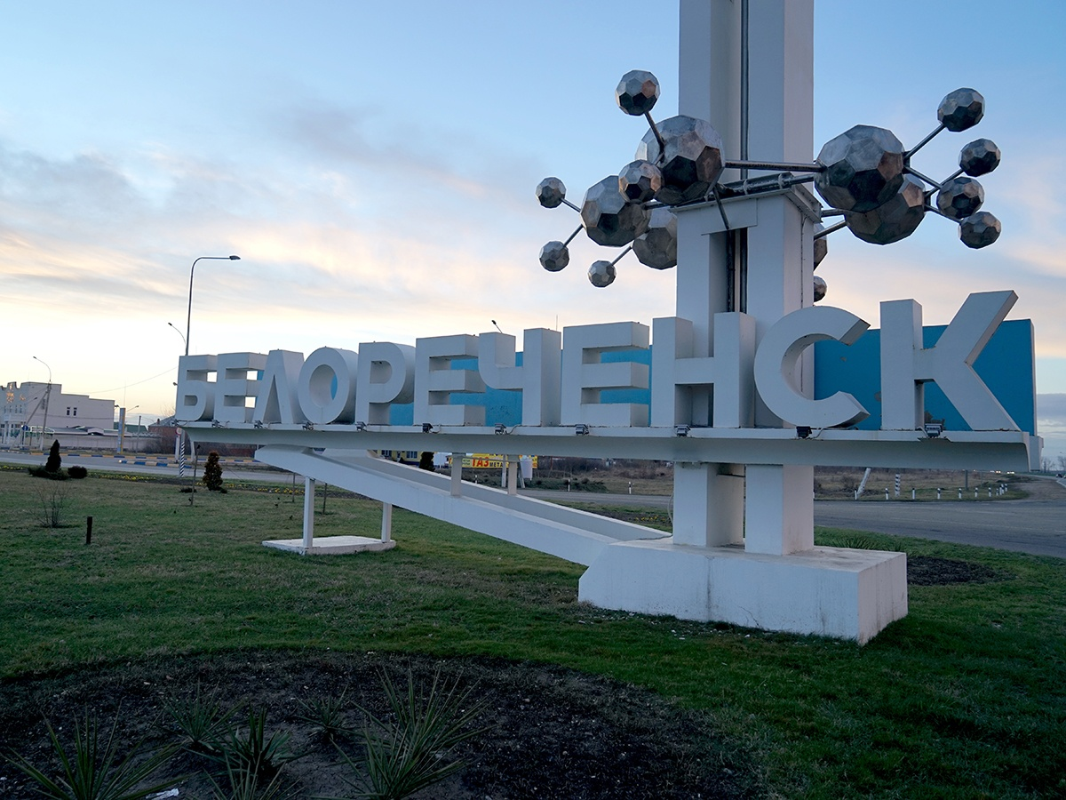
География проекта:
Муниципальное образование Белореченский район

Slide 5
Актуальность проекта:
Тема формирования здорового образа жизни у подрастающего поколения очень актуальна, а в наше время особенно, поскольку с каждым годом увеличивается количество молодежи, имеющей проблемы со здоровьем, немало учащихся имеют вредные для здоровья привычки, что очень пагубно сказывается как на духовном, так и физическом состоянии здоровья.

Slide 6

Целевая аудитория проекта:
Молодежь Белореченского района

Slide 7
Критерии эффективности проекта:
Рост мотивации к изучению проблемы наркомании, табакокурения, употребления ПАВ и способах борьбы с ними у всех участников проекта;
Социальное взаимодействие на основе открытости, взаимообогащения, установления и расширения деловых и творческих связей;
Формирование положительного отношения к сохранению здоровья и здоровому образу жизни у участников проекта.

Slide 8


Взаимодействие с другими организациями:
Управление по делам молодежи администрации муниципального образования Белореченский район
ГБПОУ «Белореченский медицинский колледж»

Slide 9
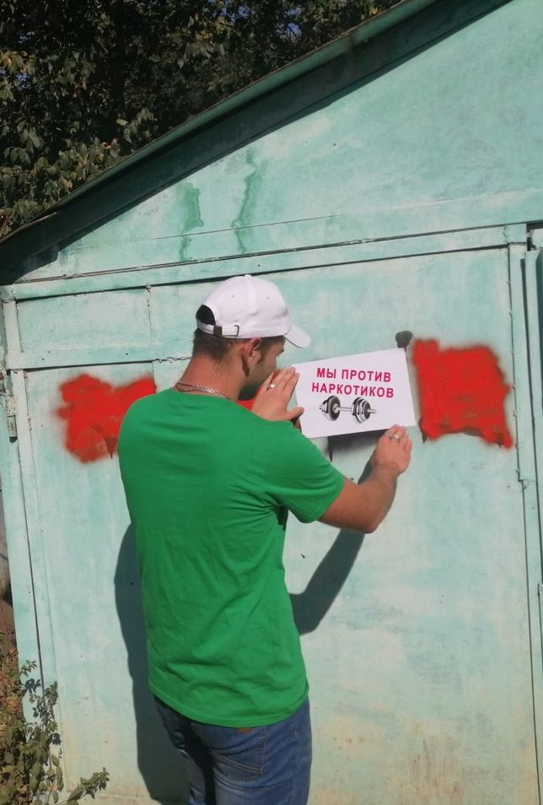
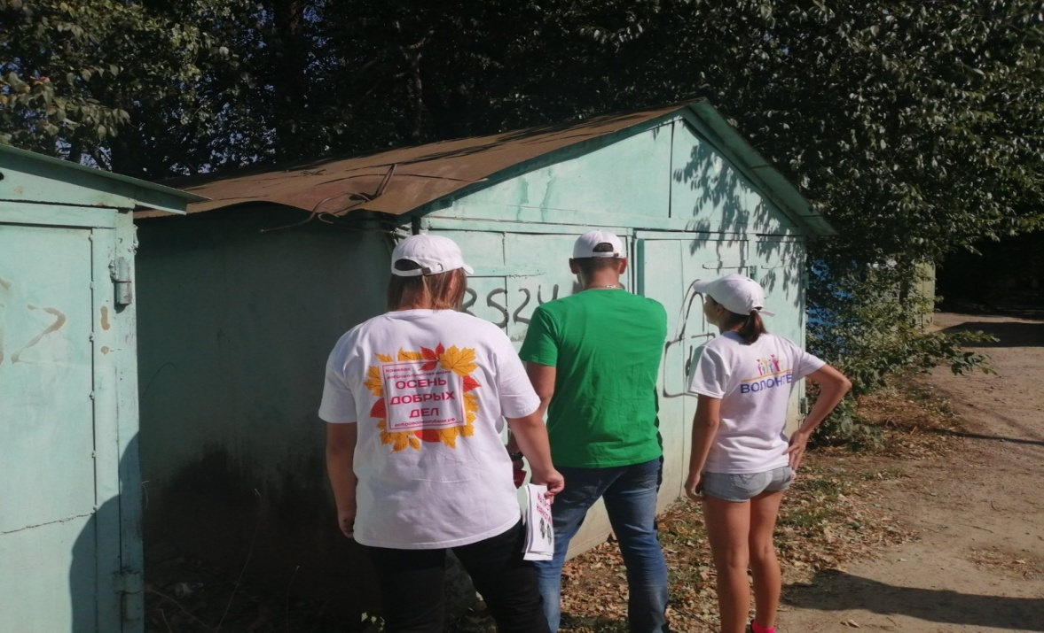
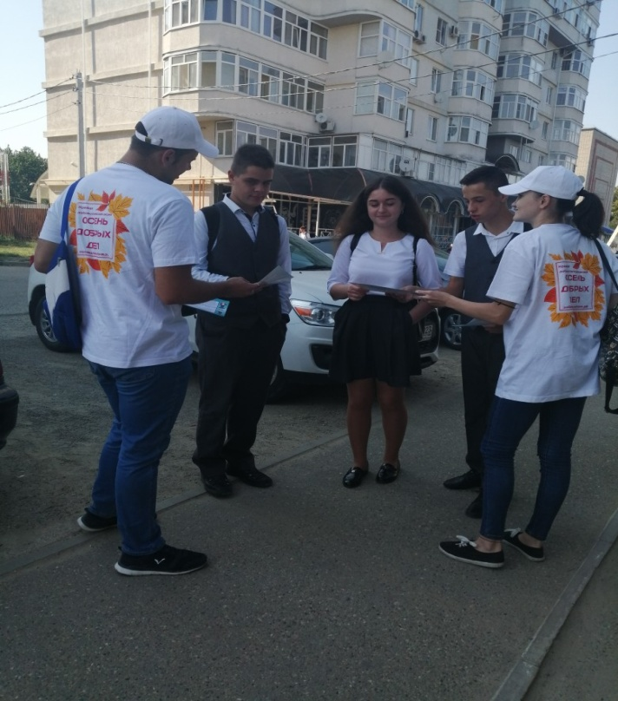
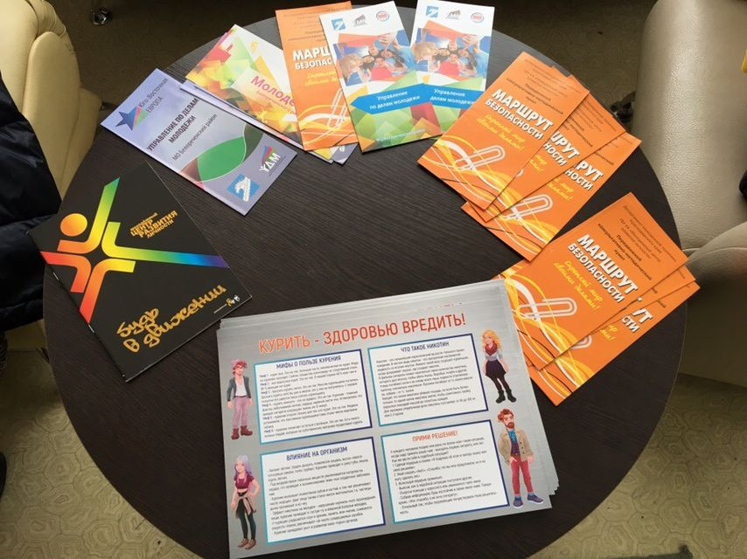
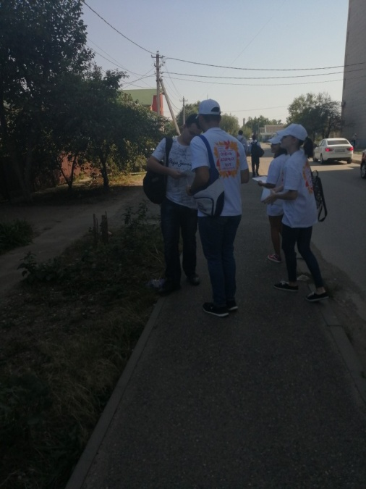

Slide 10
Ожидаемые результаты:
Улучшение знаний молодежи о ЗОЖ;
Повышение мотивации к двигательной активности, здоровому образу жизни;
Вовлечение в активную деятельность большого круга детей;
Улучшение физического и эмоционально-психологического состояния всех участников проекта;
Увеличение количества учащихся, занятых физической культурой и спортом.

Slide 11
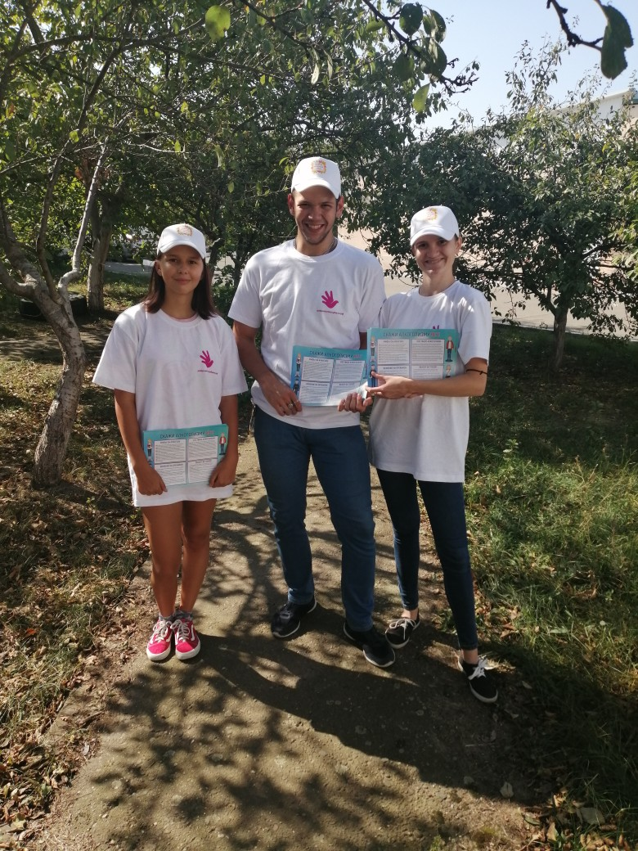
Сроки выполнения:
Контактные данные:
2019-2020 учебный год
Кобозев Евгений Андреевич
kozheurov.evgenij@mail.ru
89181974676
https://vk.com/id241336648

